Slide 1

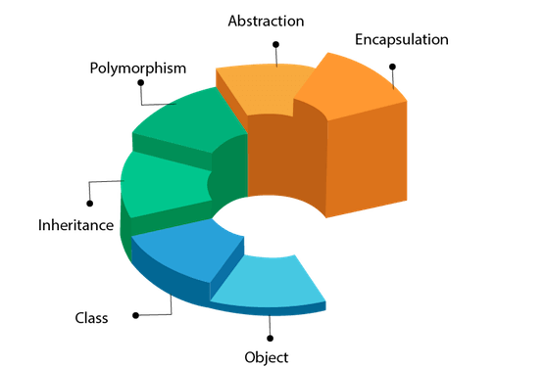

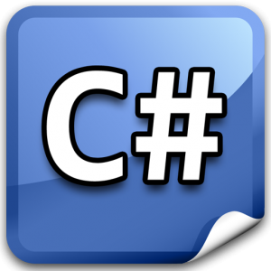
C#da arayüz (interface) kullanımı
Nesneye Yönelik Programlama
www.youtube.com/BMderslerim
Hazırlayan : Sinan Türk 2011404057
Tarih : 01/06/2022
Sürüm : v1
Ders Yürütücüsü : Doç. Dr. İsmail KIRBAŞ

Slide 2
İÇİNDEKİLER
Interface(arayüz) Nedir?
Interface Neden Kullanılır?
Interface Tanımlama
Interface Özellikleri
Interface Örneği
Yardımcı Kaynaklar

Slide 3

İnterface(Arayüz) Nedir?
Interface, yapısı gereği diğer sınıflara yol gösterici, rehberlik yapmak için oluşturulan, kendisinden implement edilen bir sınıfa doldurulması zorunlu olan bazı özelliklerin aktarılmasını sağlayan bir kavramdır.

Slide 4
Interface Neden Kullanılır?
Interface dış dünyaya yapılacak hizmetleri söyler. Nasıl kullanılır kısmını alt sınıflar belirler. Kullanıcı hangi üst sınıf olduğunu bilmek zorunda kalmaz. Böylece esneklik ve sisteme kullanıcıları etkilemeden değişiklik yapmamızı sağlar. Servis sunucu ve sağlayıcı arasında bağımlılığı azaltır.

Slide 5
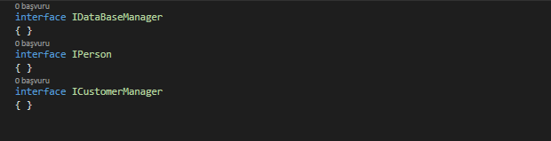
Interface Tanımlama
C# dünyasında interfaceler de isimlendirme standartı interfacelerin başına büyük I harfi getirilir ve devamındaki kelimelerin ilk harfi Büyük diğer harfleri küçük olur(PascalCase)

Slide 6
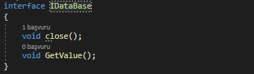
Interface Özellikleri
Interface yapılarımızda oluşturduğumuz metotlar gövdesizdir. Bu yapısı ile abstract metotlara benzerlik gösterir.

Slide 7
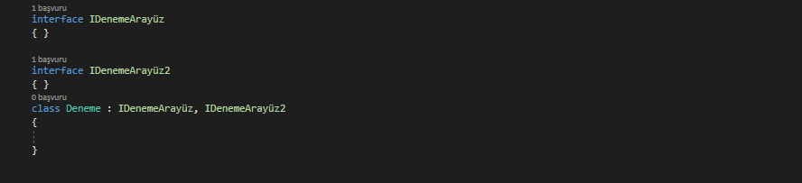
Interface Özellikleri
*Bir sınıf birden fazla interface ile implement (çağırılabilir) edilebilir.

Slide 8
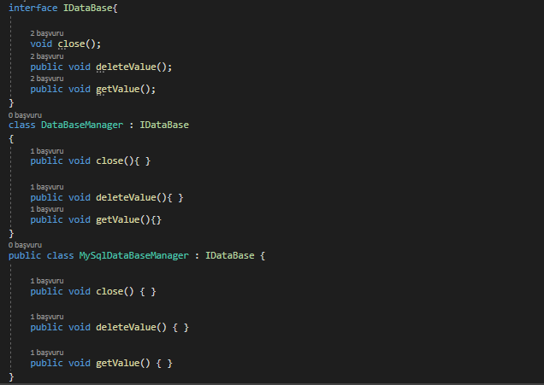
Interface Özellikleri
Tanımladığımız Interface’i, birden fazla sınıf çağırarak kullanabilir.

Slide 9
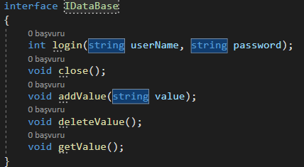
Interface Özellikleri
*Interface yapılarımızda bulunan tüm özellikler public olarak kabul edilir.

Slide 10
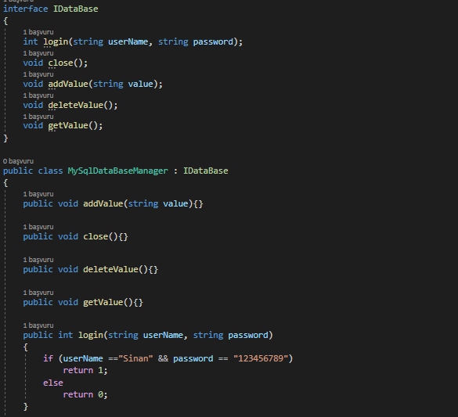
Interface Özellikleri
Sınıflar implement ettiği interface içerisindeki bulunan tüm özellikleri implement etmek zorundadır.

Slide 11
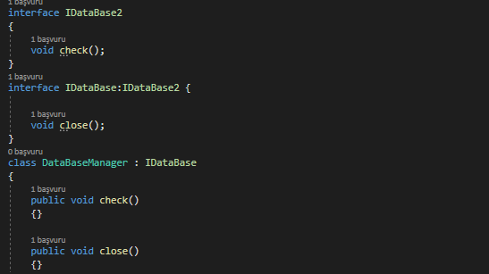
Interface Özellikleri
Bir interface (arayüz) yapısını başka bir interface tarafından türetebiliriz.

Slide 12
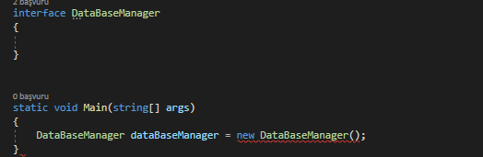
Interface Özellikleri
Interfaceler kod içerisinde “new” anahtar sözcüğü ile oluşturulamazlar.

Slide 13
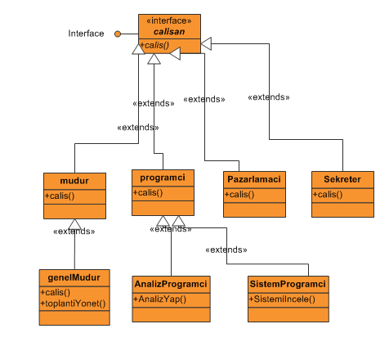
İnterface Örneği

Slide 14
Yardımcı Kaynaklar
https://medium.com/
https://emrecelen.com.tr/c-interface-nedir/
https://www.tutorialsteacher.com/
https://www.c-sharpcorner.com/

Slide 15
İlginiz için teşekkürler…
Nesneye Yönelik Programlama
www.youtube.com/BMderslerim
Hazırlayan : Sinan Türk 2011404057 E-posta : sinanturk759@gmail.com
Tarih : 01/06/2022
Ders Yürütücüsü : Doç. Dr. İsmail KIRBAŞ

